Slide 1

Redes de computadoras II Clase 4
Ing. Walter García

Slide 2

Temas
VLAN
DCHP
DNS
Práctica en Clase
Ing. Walter García

Slide 3
Que es vlan
Una VLAN (virtual local area network), acrónimo de virtual LAN ( red de área local virtual), es un método para crear redes lógicas independientes dentro de una misma red física.
Varias VLAN pueden coexistir en un único conmutador físico o en una única red física. Son útiles para reducir el dominio de difusión y ayudan en la administración de la red, separando segmentos lógicos de una red de área local (los departamentos de una empresa)
Una VLAN consiste en dos o más redes de computadoras que se comportan como si estuviesen conectados al mismo computador, aunque se encuentren físicamente conectados a diferentes segmentos de una red de área local.
Ing. Walter García

Slide 4
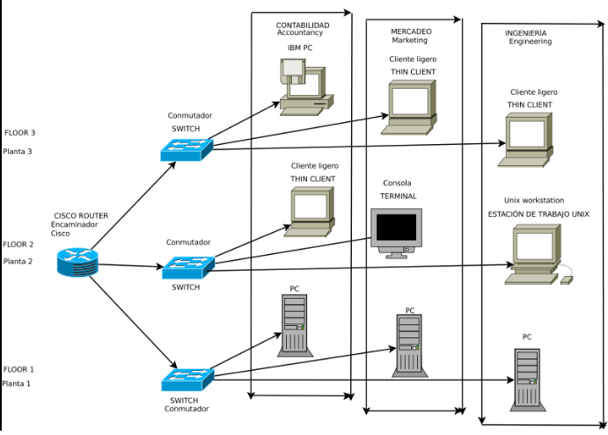
Diagrama de una vlan
Ing. Walter García

Slide 5
CLASIFICACIÓN DE VLAN
Se pueden clasificar en cuatro tipos según el nivel de la jerarquía OSI en el que operen:
VLAN de nivel 1 (por puerto). También conocida como “port switching”. Se especifica qué puertos del switch pertenecen a la VLAN, los miembros de dicha VLAN son los que se conecten a esos puertos. No permite la movilidad de los usuarios, habría que reconfigurar las VLAN si el usuario se mueve físicamente, es la más común
VLAN de nivel 2 por direcciones MAC. Se asignan hosts a una VLAN en función de su dirección MAC. Tiene la ventaja de que no hay que reconfigurar el dispositivo de conmutación si el usuario cambia su localización, es decir, se conecta a otro puerto de ese u otro dispositivo. El principal inconveniente es que hay que asignar los miembros uno a uno y si hay muchos usuarios puede ser agotador.
Ing. Walter García

Slide 6
CLASIFICACIÓN DE VLAN
VLAN de nivel 3 por tipo de protocolo. La VLAN queda determinada por el contenido del campo tipo de protocolo de la trama MAC. Por ejemplo, se asociaría VLAN 1 al protocolo IPv4, VLAN 2 al protocolo IPv6, VLAN 3 a AppleTalk, VLAN 4 a IPX, etc.
VLAN de nivel 4 por direcciones de subred (subred virtual). La cabecera de nivel 3 se utiliza para mapear la VLAN a la que pertenece. En este tipo de VLAN son los paquetes, y no las estaciones, quienes pertenecen a la VLAN. Estaciones con múltiples protocolos de red (nivel 3) estarán en múltiples VLAN.
Ing. Walter García

Slide 7
DHCP
El Protocolo de configuración dinámica de host (DHCP) es un protocolo cliente/servidor que proporciona automáticamente un host de Protocolo de Internet (IP) con su dirección IP y otra información de configuración relacionada, como la máscara de subred y la puerta de enlace predeterminada
Ing. Walter García

Slide 8
DHCP
El servidor DHCP almacena la información de configuración en una base de datos que incluye:
Parámetros de configuración TCP/IP válidos para todos los clientes de la red.
Direcciones IP válidas, mantenidas en un grupo para la asignación a clientes, así como direcciones excluidas.
IP reservada direcciones asociadas a clientes DHCP concretos. Esto permite la asignación coherente de una única dirección IP a un solo cliente DHCP.
La duración de la concesión o el período de tiempo durante el que se puede usar la dirección IP antes de que se requiera una renovación de concesión.
Ing. Walter García

Slide 9
Ventajas DHCP
Configuración confiable de direcciones IP. DHCP minimiza los errores de configuración causados por la configuración manual de direcciones IP, como errores tipográficos, o conflictos de direcciones causados por la asignación de una dirección IP a más de un equipo al mismo tiempo.
Administración de red reducida. DHCP incluye las siguientes características para reducir la administración de red:
Configuración de TCP/IP centralizada y automatizada.
La capacidad de definir configuraciones TCP/IP desde una ubicación central.
Ing. Walter García

Slide 10
DNS
El sistema de nombres de dominio (DNS) es el directorio telefónico de Internet. Las personas acceden a la información en línea a través de nombres de dominio como nytimes.com o espn.com. Los navegadores web interactúan mediante direcciones de Protocolo de Internet (IP). El DNS traduce los nombres de dominio a direcciones IP para que los navegadores puedan cargar los recursos de Internet.
Ing. Walter García

Slide 11
practica
Creando una vlan en packet tracer
Configurar servidor dhcp
Ing. Walter García

Slide 12
REPO
https://github.com/wvgarcia/redes_II
Ing. Walter García

Slide 13
fin
>preguntas
Ing. Walter García

